Slide 1
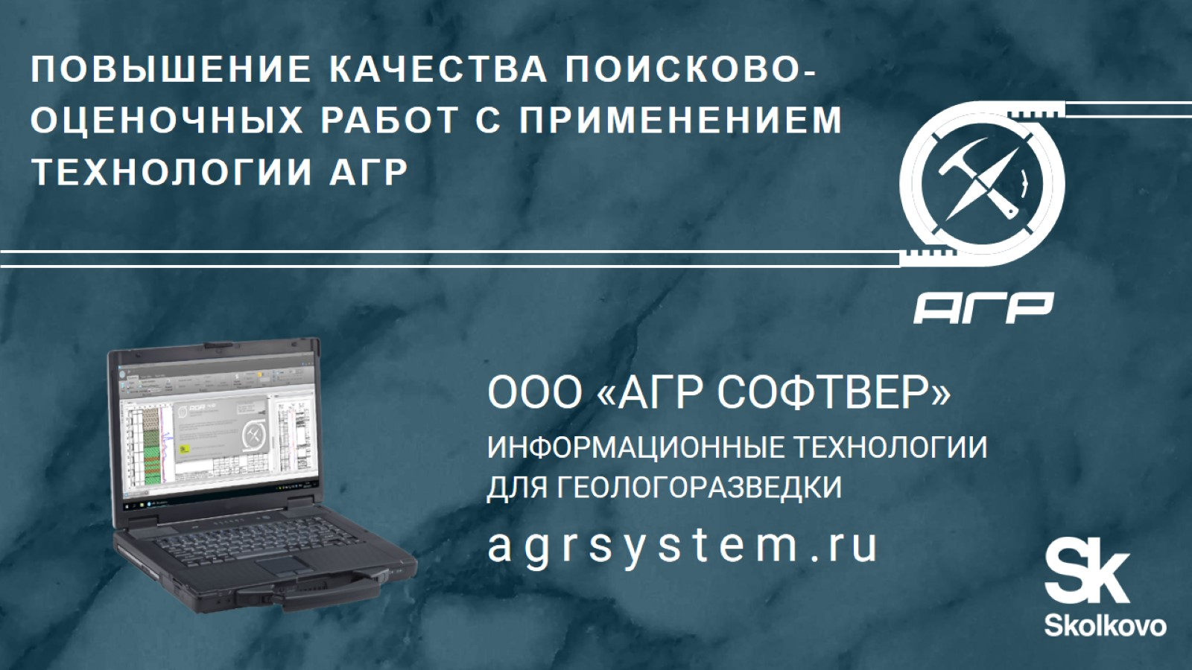
Повышение качества поисково-оценочных работ с применением технологии АГР

Slide 2
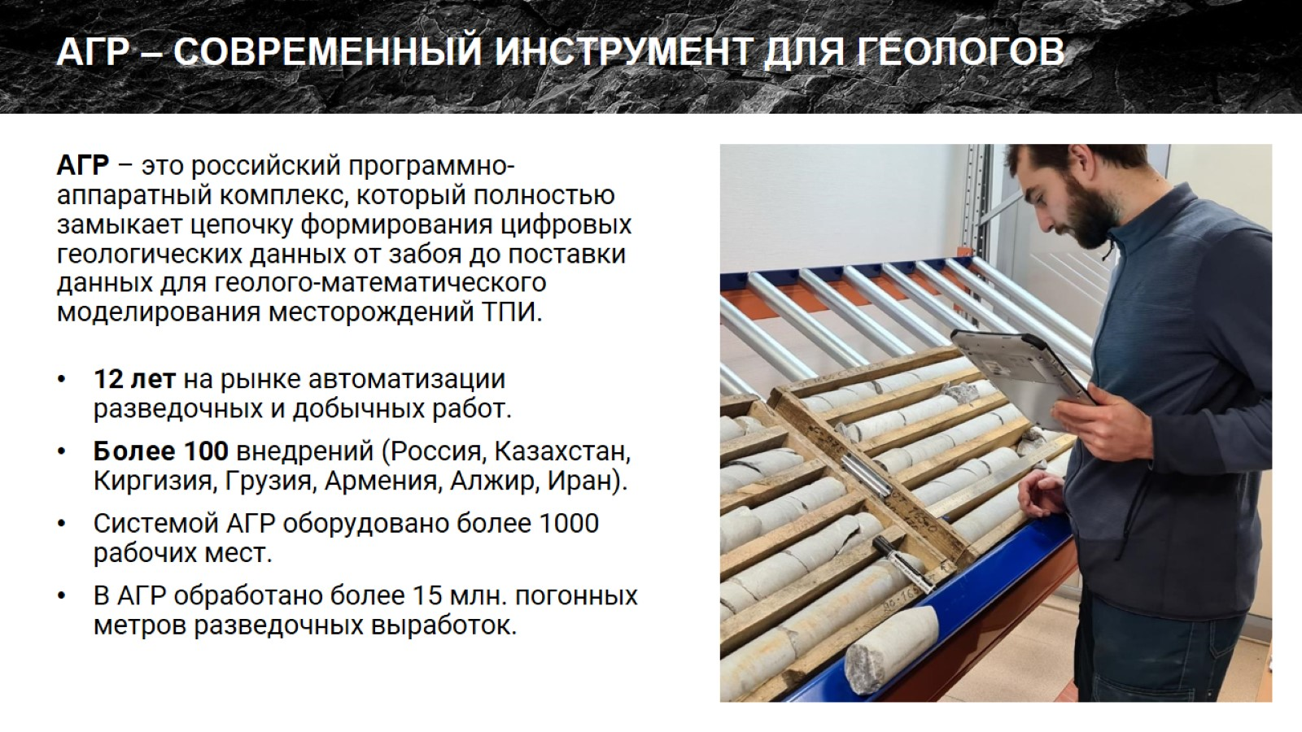
АГР – СОВРЕМЕННЫЙ ИНСТРУМЕНТ ДЛЯ ГЕОЛОГОВ

Slide 3
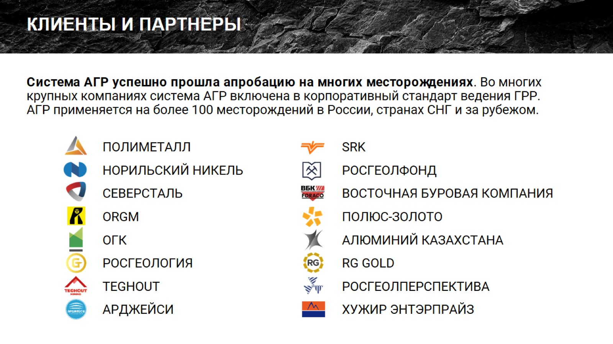
КЛИЕНТЫ И ПАРТНЕРЫ

Slide 4
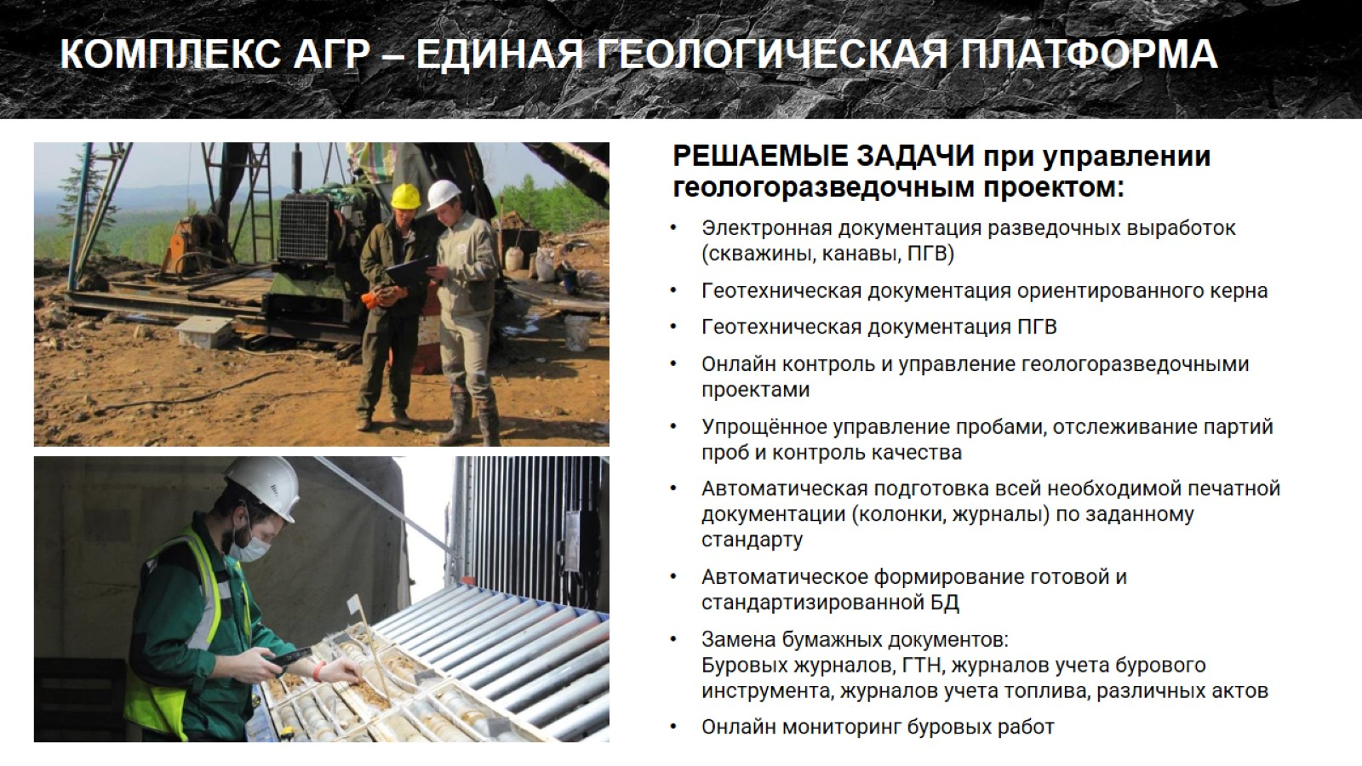
КОМПЛЕКС АГР – единая геологическая платформа

Slide 5
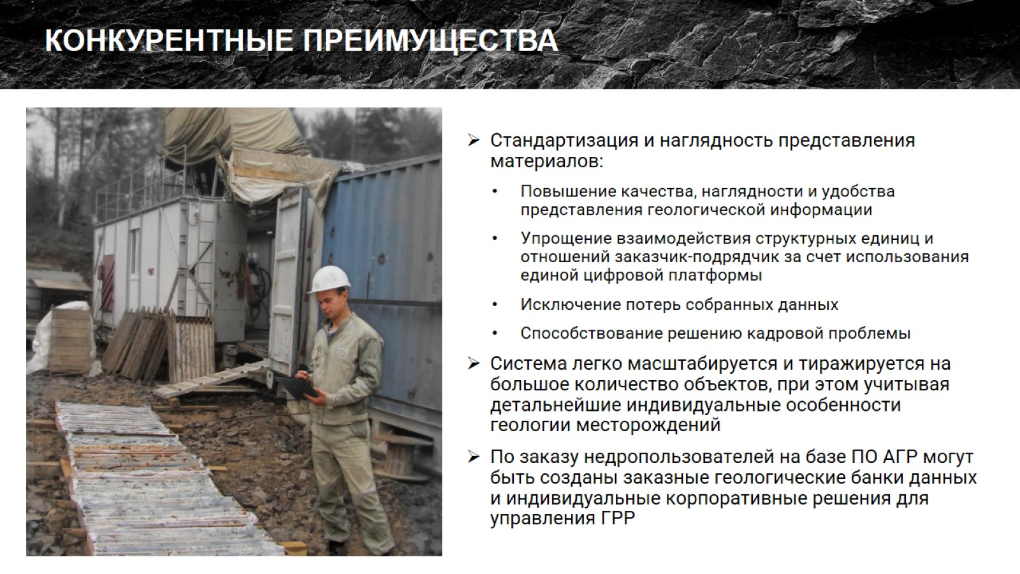
Конкурентные Преимущества

Slide 6
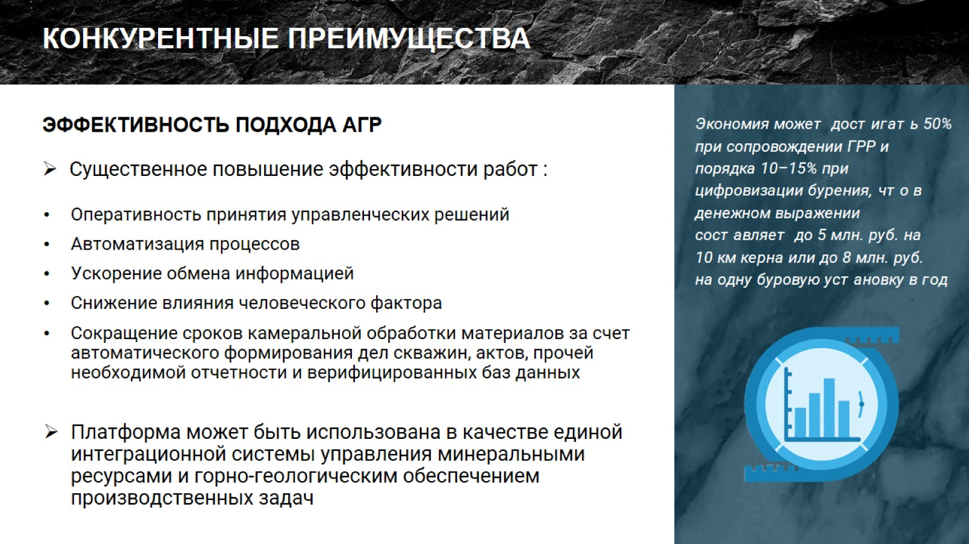
Конкурентные преимущества

Slide 7
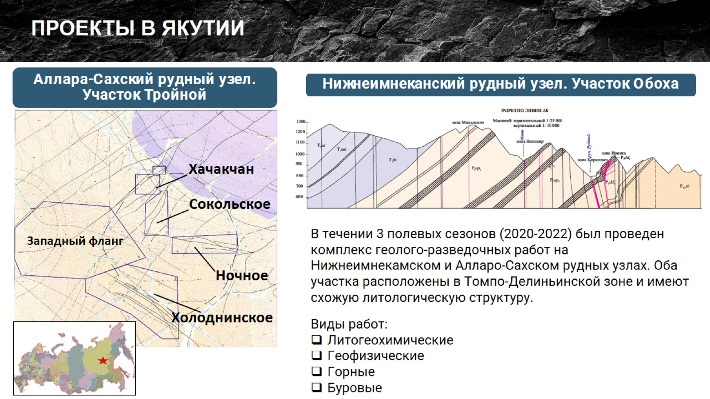
Проекты в Якутии

Slide 8
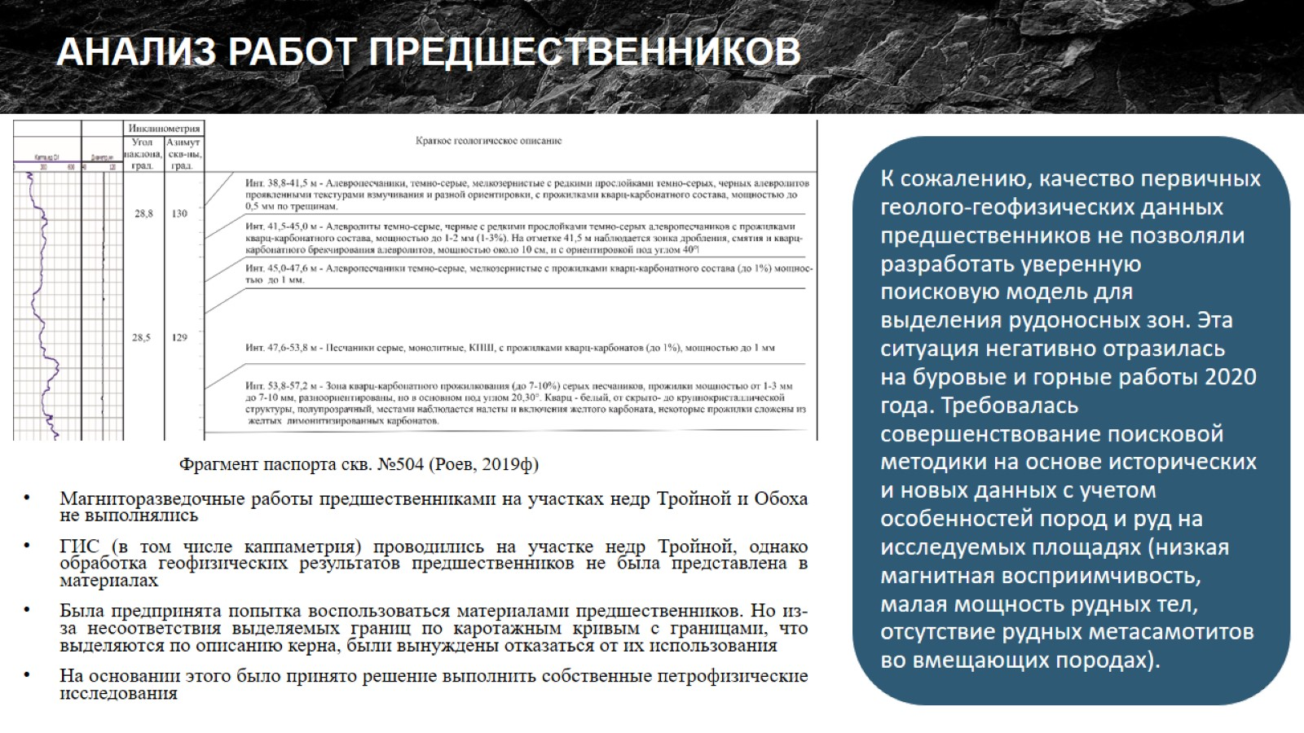
Анализ работ предшественников

Slide 9
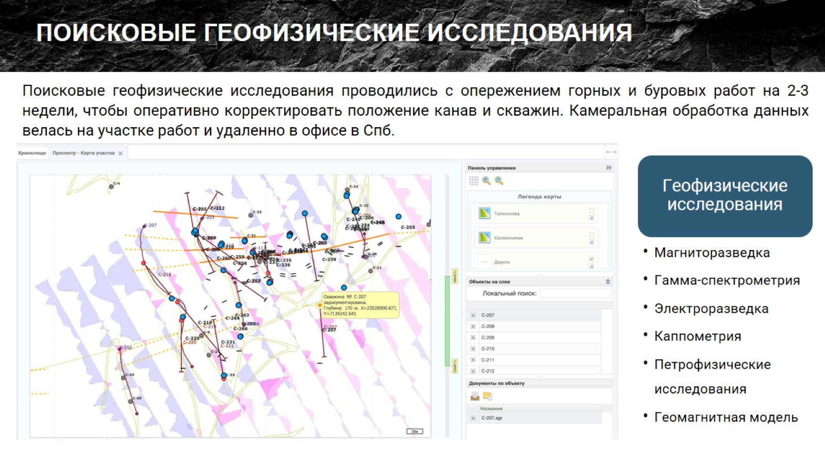
поисковые геофизические исследования

Slide 10
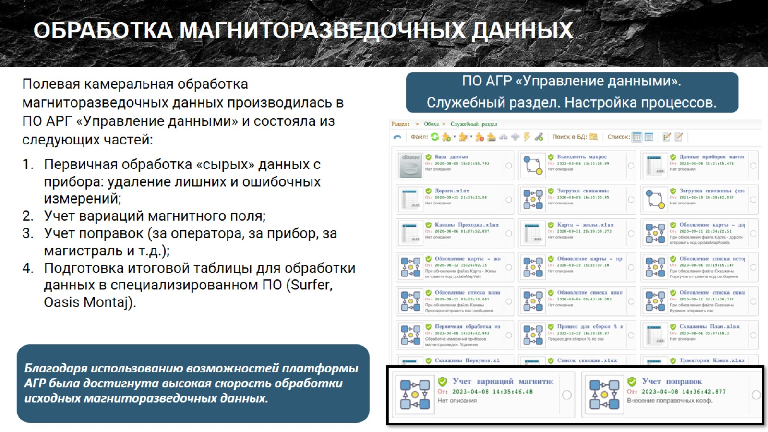
Обработка магниторазведочных данных

Slide 11
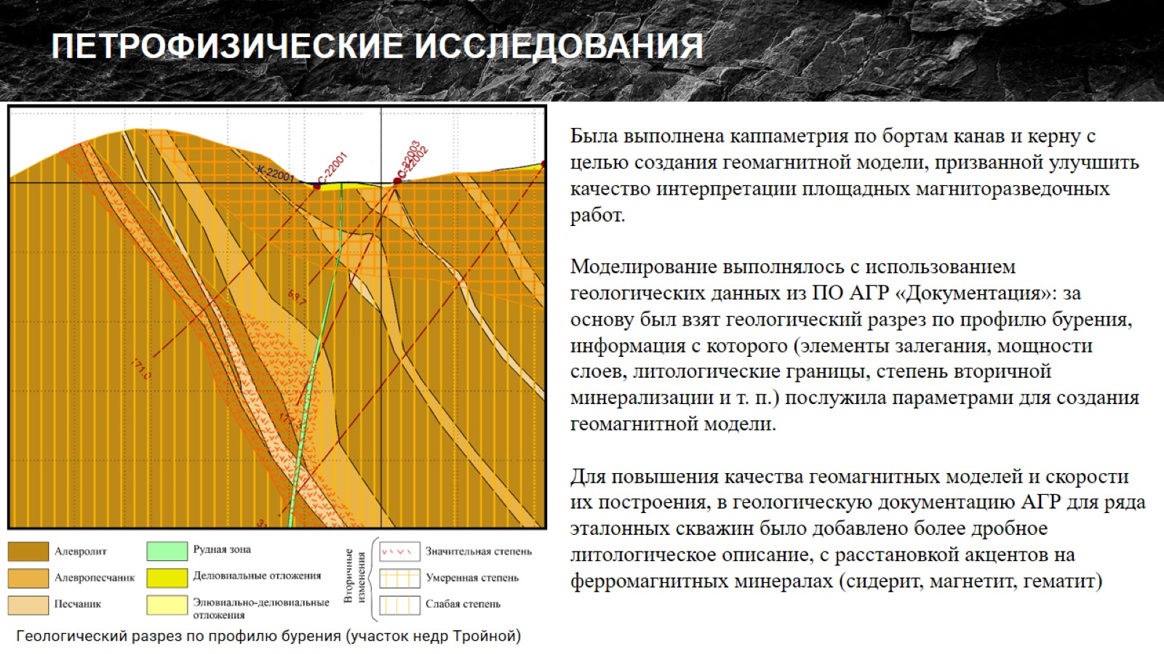
Петрофизические исследования

Slide 12
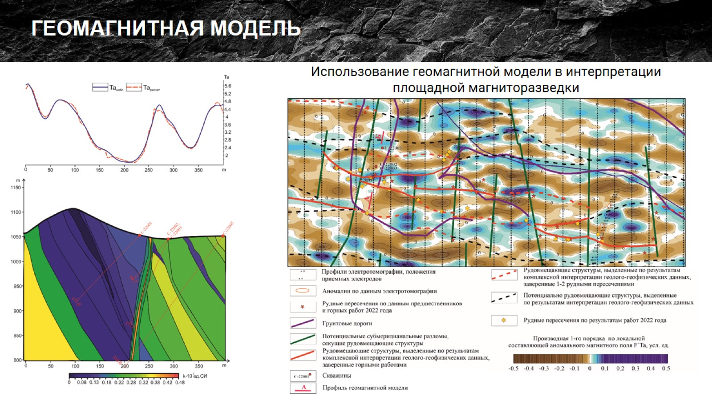
Геомагнитная модель

Slide 13
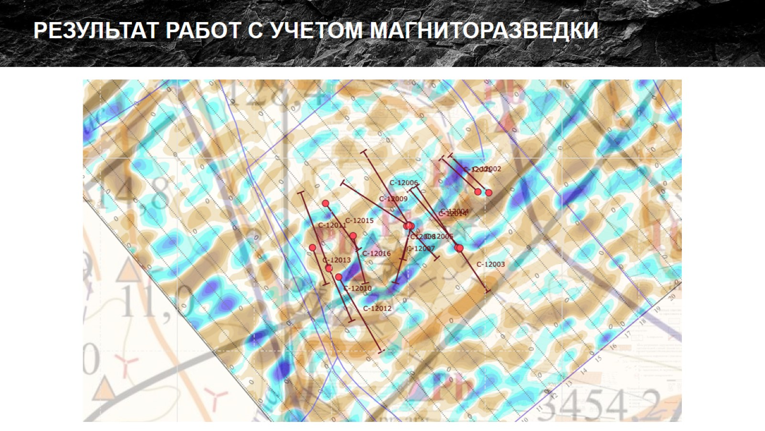
Результат работ с учетом магниторазведки

Slide 14
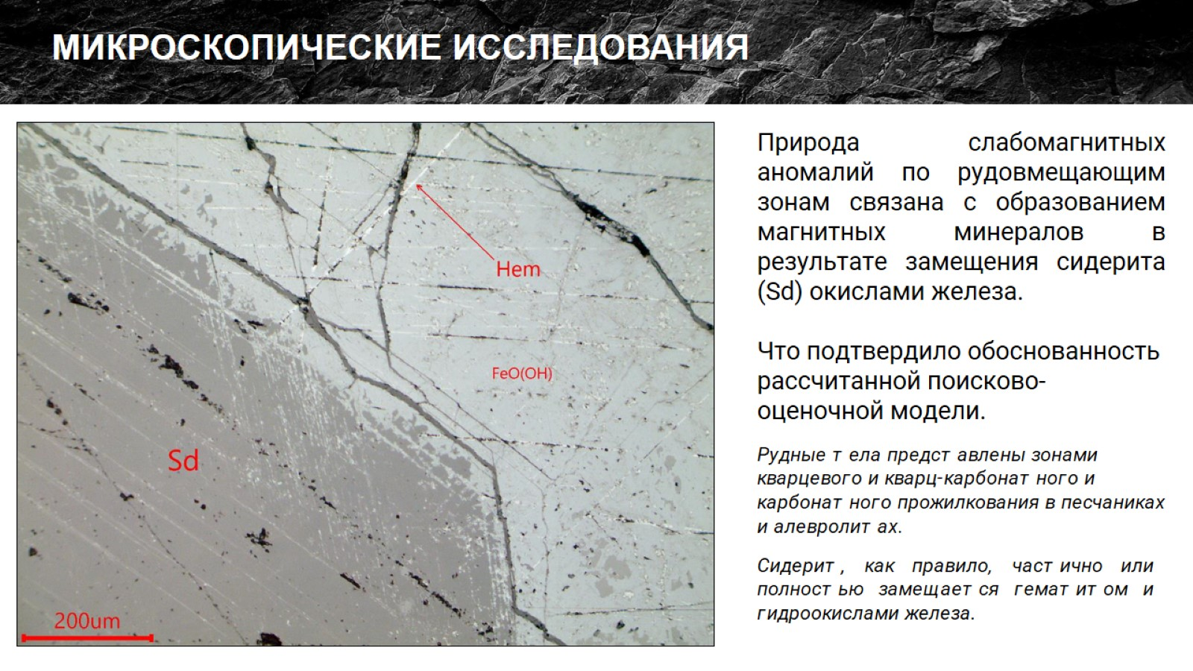
МИКРОСКОПИЧЕСКИЕ исследования

Slide 15
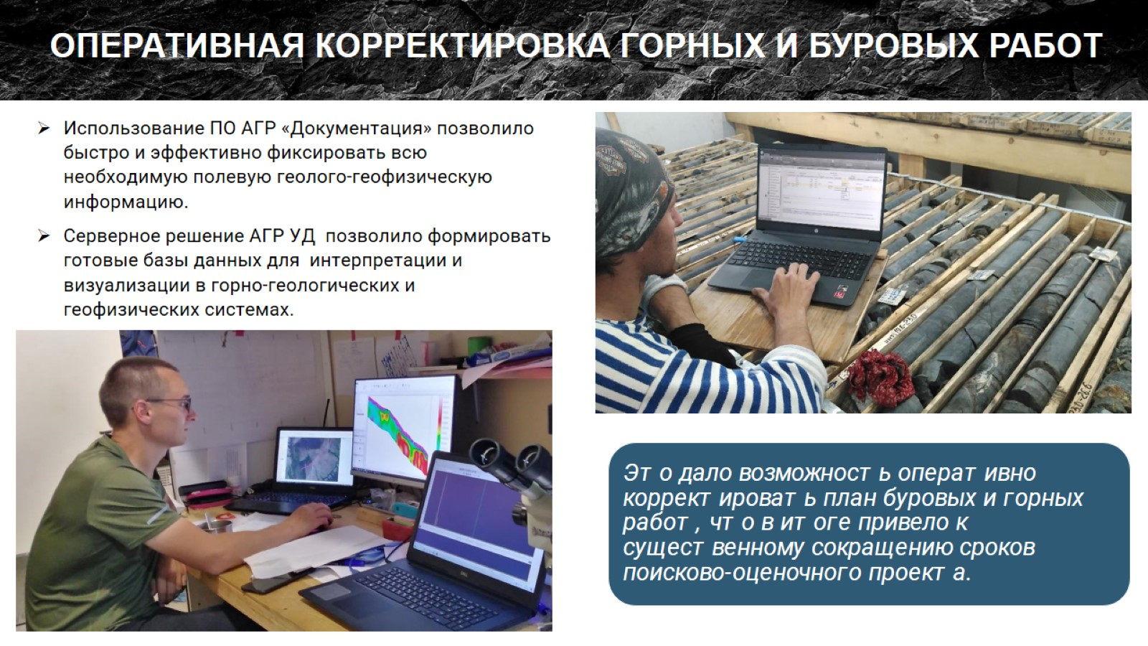
Оперативная корректировка горных и буровых работ

Slide 16
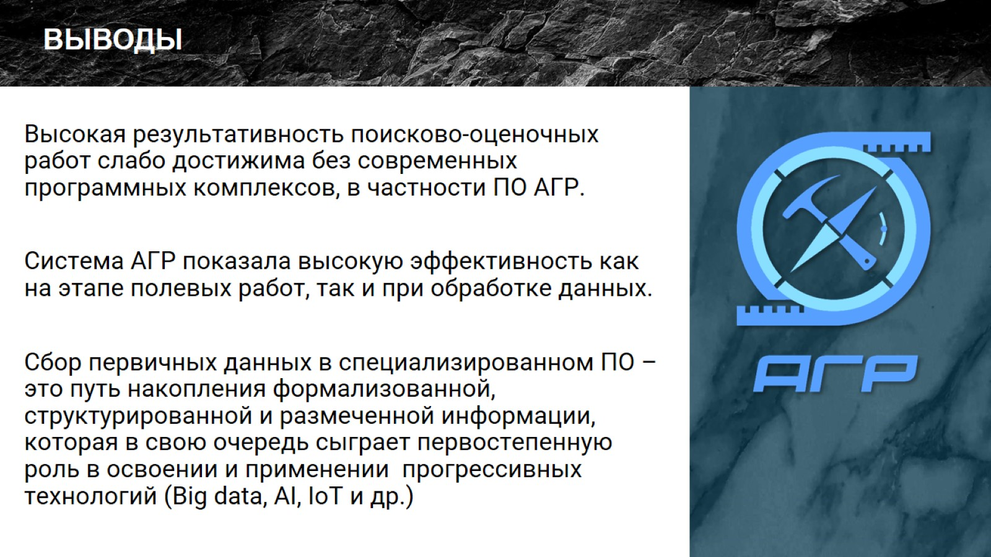
Выводы

Slide 17
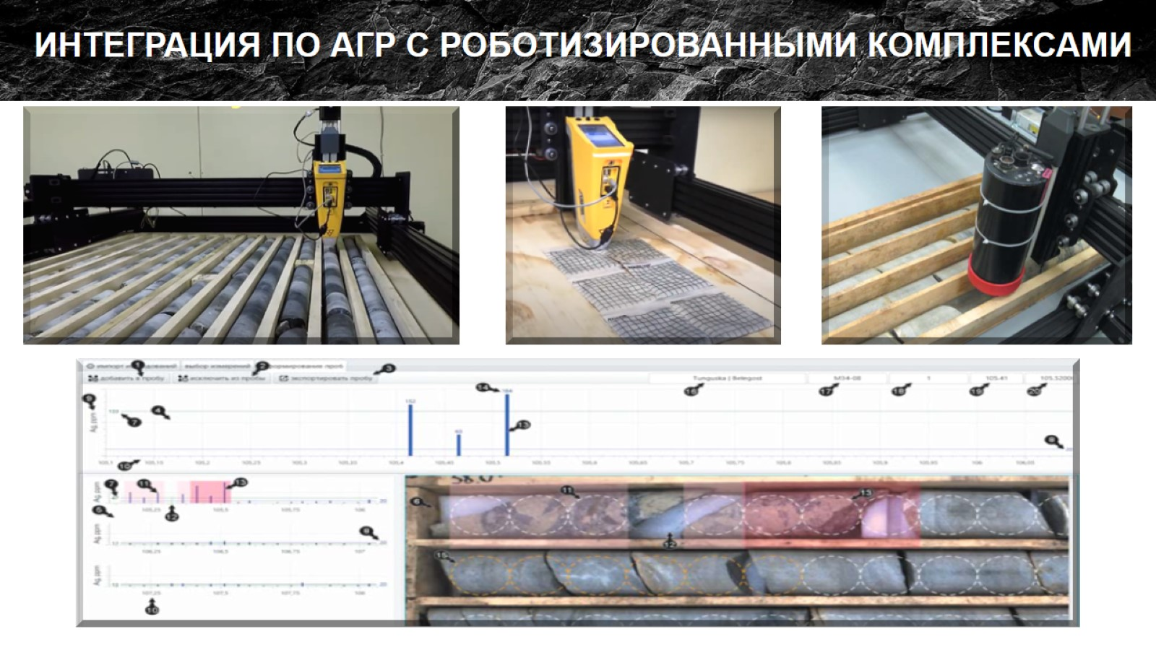
Интеграция ПО АГР с роботизированными комплексами

Slide 18
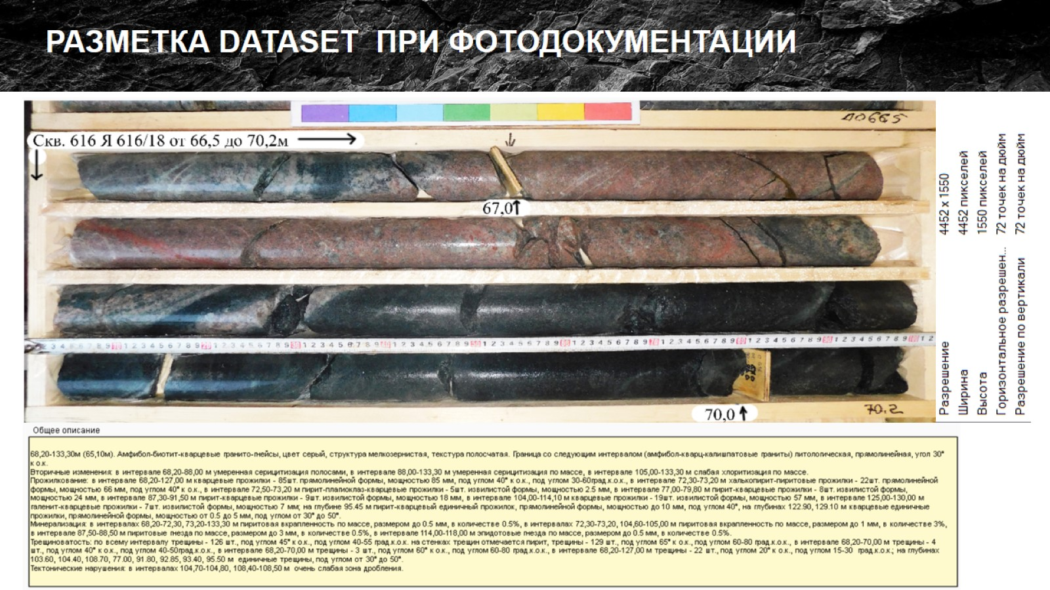
Разметка Dataset при фотодокументации

Slide 19
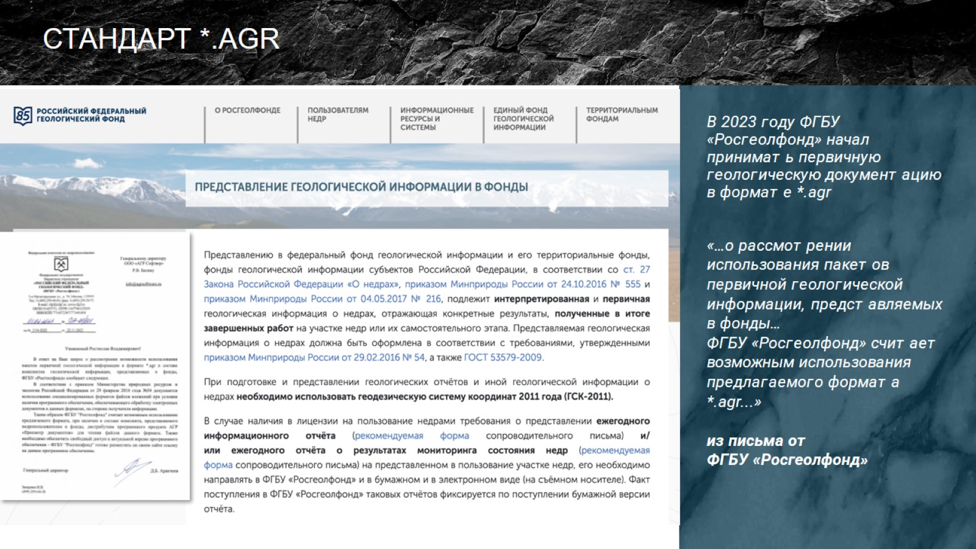
СТАНДАРТ *.agr

Slide 20
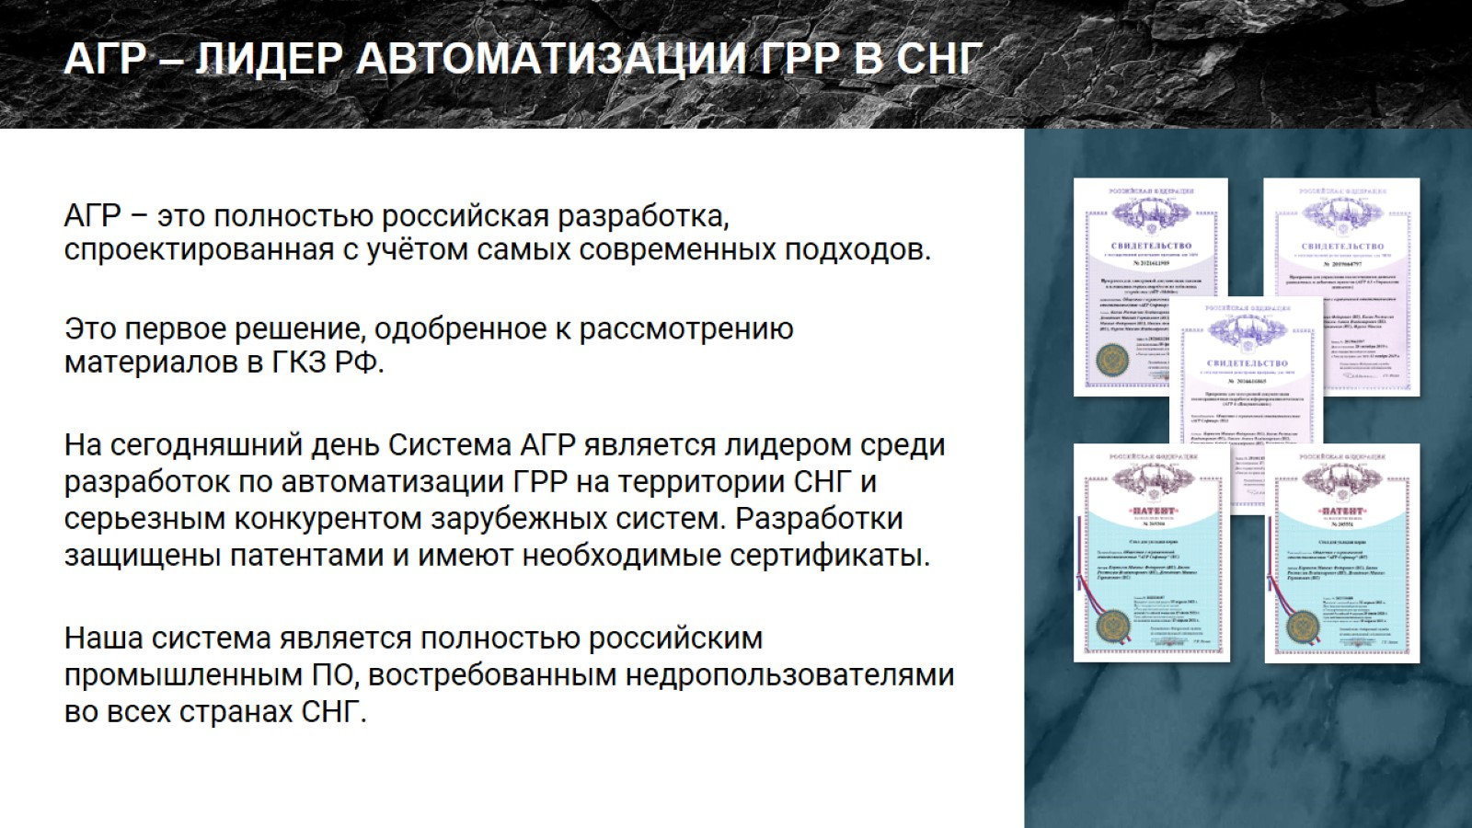
АГР – ЛИДЕР АВТОМАТИЗАЦИИ ГРР В СНГ

Slide 21
